Slide 1

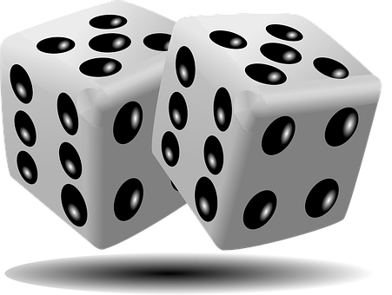



Jedes Augenzahlpaar kommt im Mittel gleich häufig vor.
Basierend auf der Physik sollte jedes Augenzahlpaar die gleiche Wahrscheinlichkeit haben.
Modellierung
Modell
Realität
Wahrscheinlichkeitstheorie
Zufallsvorgang
$$Ω≔\{(r,b)|r∈ℕ_{6},b∈ℕ_{6}\}$$
Gleichzeitiges Werfen eines
roten und eines blauen Würfels
$$𝒜≔𝒫(Ω)$$
b
r
$$ℙ\left(\left\{ω\right\}\right)≔\frac{1}{36}$$
Vorhersagen
Die Wahrscheinlichkeit dafür, dass die Summe der gefallenen Augenzahlen 4 ist, ist $0.08\overline{3}.$
Bei 100 Würfelwürfen ist die Summe der gefallenen Augenzahlen im Durchschnitt 8.3 Mal gleich 4.

